Slide 1
Xây dựng phần mềm dự báo kết quả học tập của sinh viên sử dụng mô hình học sâu mờ
TRÌNH BÀY: Nguyễn Thọ Thông

Slide 2
NỘI DUNG
GIỚI THIỆU
KIẾN TRÚC TÍCH HỢP
ĐÁNH GIÁ MÔ HÌNH
XÂY DỰNG MÔ HÌNH DỰ BÁO
KẾT LUẬN VÀ HƯỚNG PHÁT TRIỂN

Slide 3
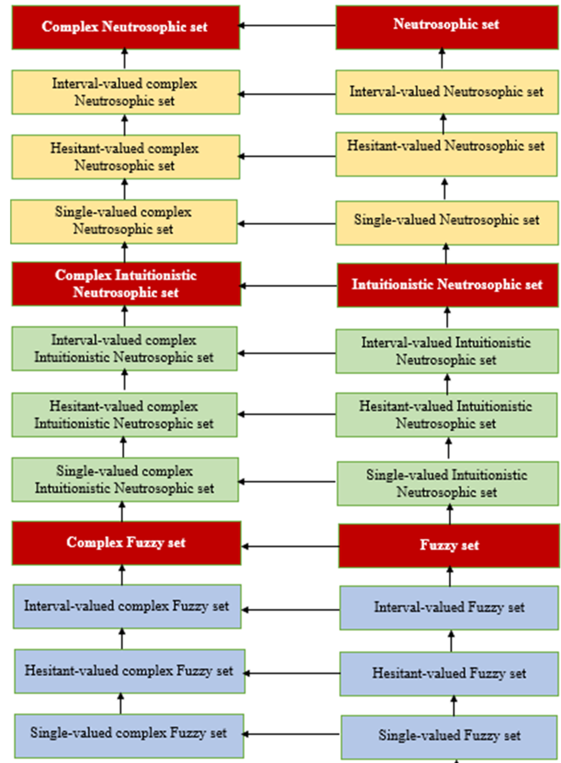
TẬP NEUTROSOPHIC
Một tập neutrosophic S được định nghĩa trên không gian X, đặc trưng bởi hàm thuộc , một hàm không xác định và hàm không thuộc trong S cho . Tập neutrosophic phức S được thể hiện bởi khung,
(1)
Ở đây,

Slide 4

BÀI TOÁN DỰ BÁO KẾT QUẢ HỌC TẬP
Đầu vào: X là một tập không trống, $X=X_{1}⊗X_{2}⊗...⊗X_{T},T≥1$, mỗi sự kiện
$(x_{1};x_{2};...;x_{T})$; Giả sử dữ liệu đã tòn tại
Đầu ra: Dự báo

Slide 5
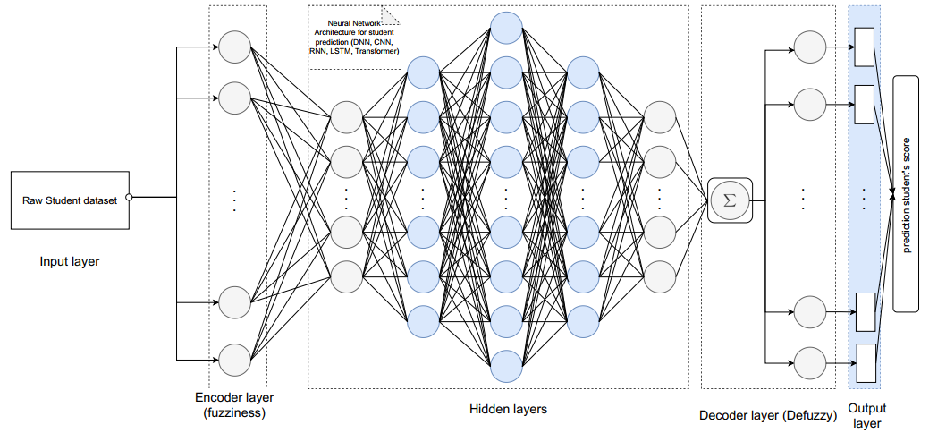
MÔ HÌNH DỰ ĐOÁN
Lớp đầu vào: lớp này tiến hành tiền xử lý dữ liệu đầu vào. Ví dụ, loại bỏ dữ liệu dư thừa, biến đổi dữ liệu. Và thực hiện neutrosophic hóa dữ liệu thực đầu vào, và đầu ra của lớp này là đầu vào của các lớp ẩn tiếp theo
Lớp ẩn: Kiến trúc các kiến trúc mạng DNN, CNN, RNN, LSTM và Transformer với dữ liệu đầu vào là neutrosophic. Đầu ra của lớp này là giá trị neutrosophic
Lớp đầu ra: Thực hiện tổng hợp các giá trị đầu ra của lớp ẩn và tiếp đến tiến hành chuyển đổi giá trị neutrososophic sang giá trị thực và đưa ra kết quả dự báo
Hình 1. Mô hình mạng nơ ron dự báo kết quả học tập của sinh viên

Slide 6
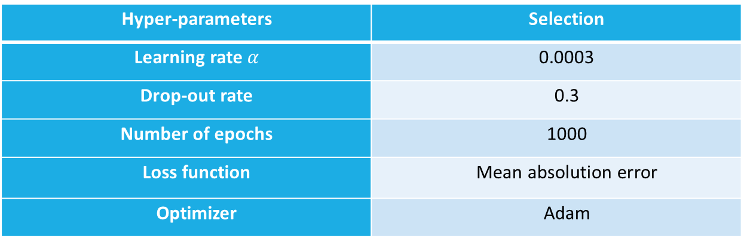
ĐÁNH GIÁ MÔ HÌNH
Dữ liệu: dữ liệu học tập các kỳ của sinh viên Đại học Thủ Đô
Bảng 1: Tham số mô hình
Hyper-parameters | Selection
Learning rate $α$ | 0.0003
Drop-out rate | 0.3
Number of epochs | 1000
Loss function | Mean absolution error
Optimizer | Adam

Slide 7
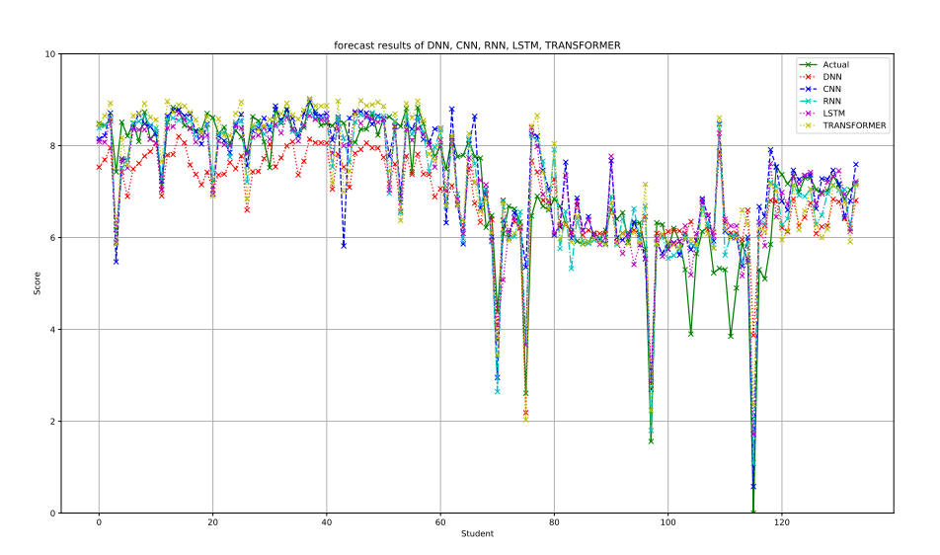
ĐÁNH GIÁ MÔ HÌNH
Bảng 2: Kết quả MAE và RMSE dự báo kết quả học tập của sinh viên
Hình 2. Kết quả dự báo học tập của sinh viên
Method /Metric | RMSE |  | MAE
 | Real input | Neutro. Approach | Real input | Neutro. Approach
DNN | 2.4394 | 0.8711 | 2.3133 | 0.7395
CNN | 0.8570 | 0.7992 | 0.6655 | 0.6168
RNN | 0.8244 | 0.7982 | 0.6147 | 0.5979
LSTM | 0.8811 | 0.7581 | 0.7125 | 0.5854
Transformer | 0.9245 | 0.7938 | 0.7713 | 0.5908

Slide 8
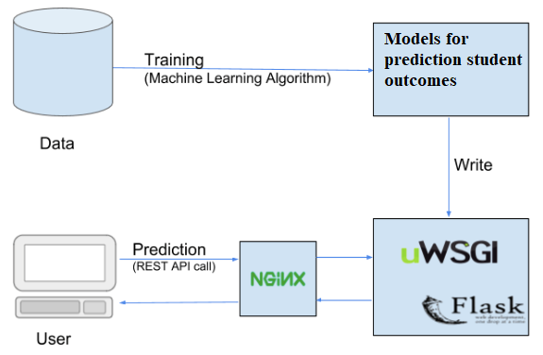
KIẾN TRÚC TÍCH HỢP
Hình 3. Kiến trúc tích hợp mô hình dự báo kết quả học tập của sinh viên

Slide 9
Tài liệu tham khảo
Ali, M., & Smarandache, F. (2017). Complex neutrosophic set. Neural computing and applications, 28(7), 1817-1834.
Bagchi, S., & Uddin, K. S. (2021). HOW TO RANK TOURIST DESTINATIONS: A LITERATURE REVIEW. International Journal of Research, (8), 193-209.
Shateri, M., Kaseb, S., & Khodadad, M. (2018). Prioritize tourism target villages using MCDM Technique Topsis, (Cas study: South Khorasan province). Geography and Human Relationships, 1(2), 1016-1032.
Thong, N. T., Dat, L. Q., Hoa, N. D., Ali, M., & Smarandache, F. (2019). Dynamic interval valued neutrosophic set: Modeling decision making in dynamic environments. Computers in Industry, 108, 45-52.
Thong, N. T., Smarandache, F., Hoa, N. D., Son, L. H., Lan, L. T. H., Giap, C. N., ... & Long, H. V. (2020). A novel dynamic multi-criteria decision making method based on generalized dynamic interval-valued neutrosophic set. Symmetry, 12(4), 618.
Xu, D., Cui, X., & Xian, H. (2020). An extended EDAS method with a single-valued complex neutrosophic set and its application in green supplier selection. Mathematics, 8(2), 282.
Wu, C. K., Wang, C. N., & Le, T. K. T. (2022). Fuzzy Multi Criteria Decision Making Model for Agritourism Location Selection: A Case Study in Vietnam. Axioms, 11(4), 176.
Zhang, C., Liao, H., Luo, L., & Xu, Z. (2021). Low-carbon tourism destination selection by a thermodynamic feature-based method. Journal of the Operational Research Society, 1-16.

